Slide 1
Bonjour!
mardi, le dix-neuf septembre

Slide 2
Travail de cloche
Louis dit que vous êtes optimiste. A-t-il raison ou a-t-il tort?

Slide 3
Bonjour!
mardi, le dix-neuf septembre
un moment de culture francophone
telling time
forming a question

Slide 4
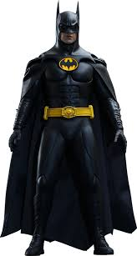
Pourquoi tombons-nous?
Nous tombons pour apprendre comment se lever.

Slide 5
Sommes-nous prêts?
Nous sommes prêts !

Slide 6
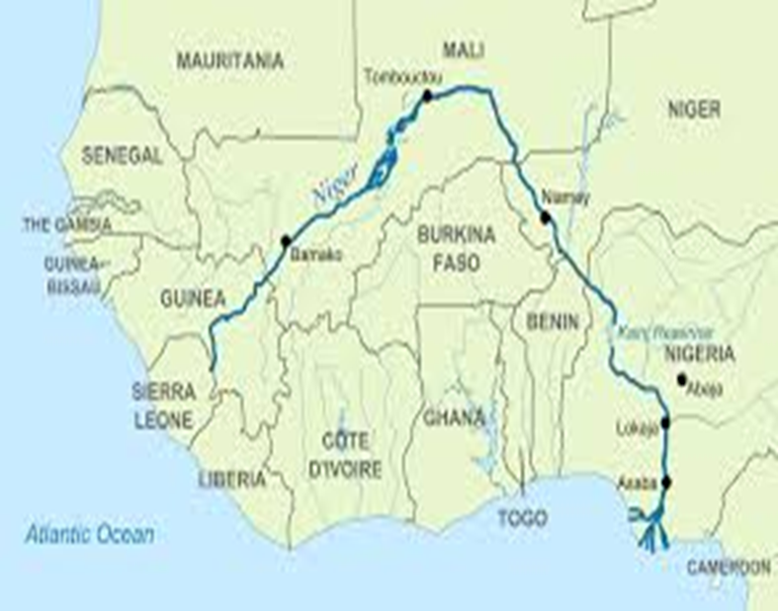
The Niger River (Le fleuve Niger) flows through the francophone countries of Guinea, Mali. Niger, and Benin before emptying into the ocean via Nigeria.

Slide 7
À quelle heure?
pp. 76 - 77

Slide 8
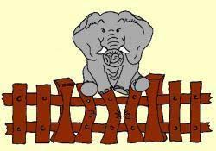
Quelle heure est-il?
Quelle heure est-il quand un éléphant est assis sur votre palissade?
Le temps quand on obtient une nouvelle palissade!

Slide 9
Quelle heure est-il?
Il est cinq heures / Il est 5h.

Slide 10
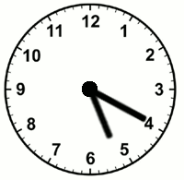
Quelle heure est-il?
Il est cinq heures vingt / Il est 5h20.

Slide 11
Quelle heure est-il?
Il est 5h20 du matin.
Il est 5h20 de l’après-midi.
Il est 17h20.

Slide 12
Quelle heure est-il?
Il est 2h55 de l’après-midi.
Il est quatorze heures cinquante-cinq.
Il est trois heures moins cinq

Slide 13
Quelle heure est-il?
Il est cinq heures et quart.
Il est cinq heures moins quart

Slide 14
Quelle heure est-il?
Il est huit heures trente.
Il est 8h30
Il est huit heures et demie.
Il est vingt heures trente.
Il est huit heures trente du soir.
Il est 20h30

Slide 15
Quelle heure est-il?
Il est douze heures
Il est zéro heures
Il est minuit
Il est 00h00
Il est douze heures.
Il est midi
Il est 12h00

Slide 16
p. 76
Le cours de français commence à neuf heures vingt-cinq.
La classe de français finit à dix heures dix.
Le cours de français commence pendant la matinée.
Après le cours de français, j’ai __________________.
faire les devoirs = do homework
Est-il facile de faire les devoirs pendant l’après-midi?
Est-il dificile de faire les devoirs pendant la soirée?
Quel est le premier cours de ton jour?
Quel est le dernier cours de ton jour?
Quel est ton prochain cours?

Slide 17
Le théâtre musical est la dernière classe de la semaine.
Nous avons étudié Ne tirez pas sur un moquer pendant la classe dernière.
À la prochaine!
(À la prochaine fois que nous nous retrouverons.)

Slide 18
J’ai besoin de _____________
J’ai peur de _______________
J’ai de la chance d’avoir ________________
Speak to three class-mates: one from each of the other groups.
Record how they completed the above sentences: one response from each person, thus you will have
Groupe A: X a besoin de _______________
Groupe B: Y a peur de _________________
Groupe C: Z a de la chance d’avoir ________________.

Slide 19
Devoirs

Slide 20
Billet de sortie
À quelle heure mangez-vous le diner?

